Slide 1

Big Kek
Big models
Даня Меркулов
Влад Рябых
Миша Ипатов
Саша Пономаренко

Slide 2


Как сжать модель?
Gradient checkpointing
8-bit optimizer (from bnb)
Mixed precision (fp16)
Zero-3 Offloading (from deepspeed)
GPT-3
Tesla T4

Slide 3
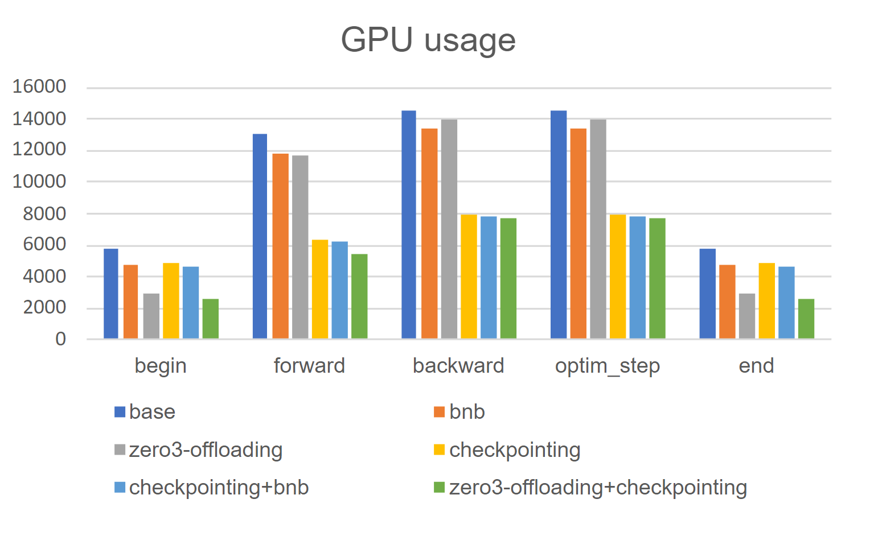
На что расходуется память?

Slide 4
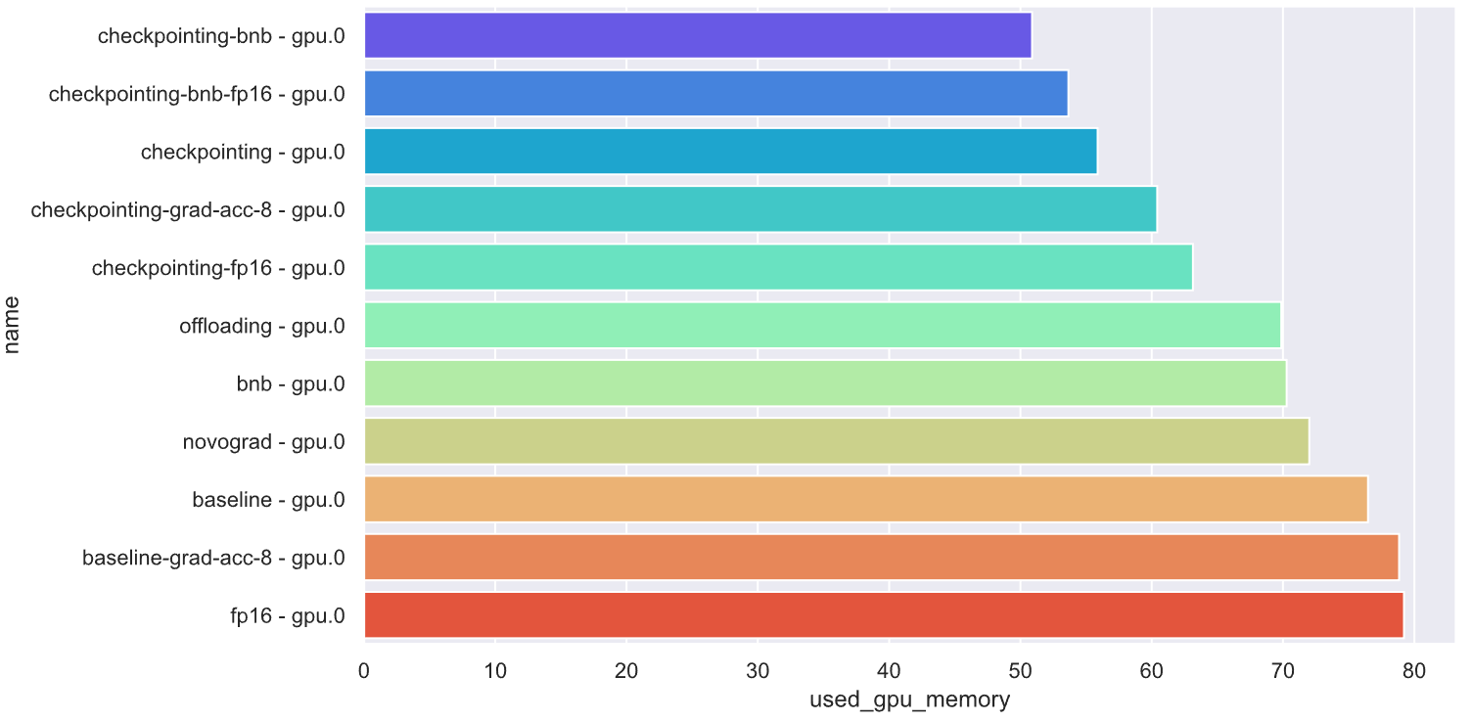
Эффективность методов

Slide 5
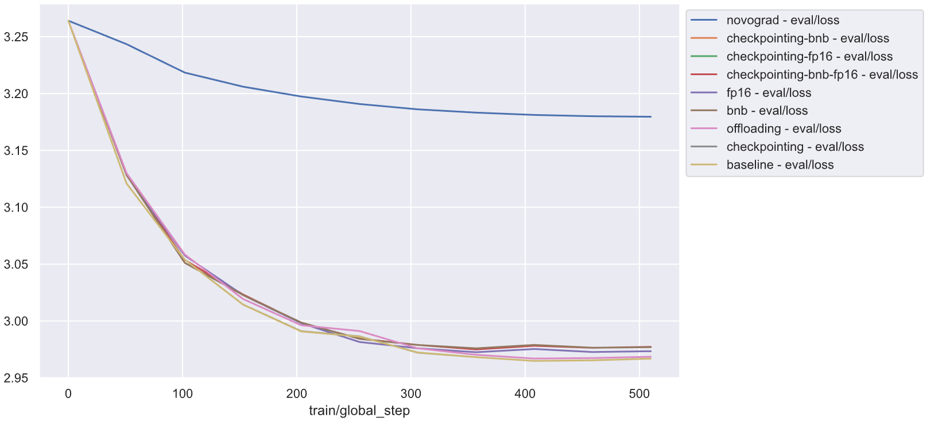
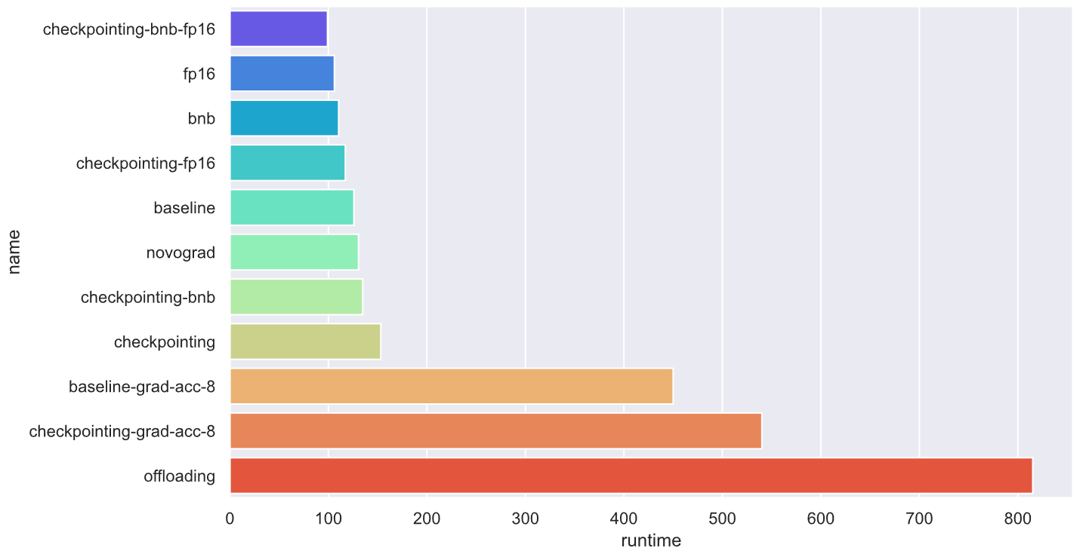

Slide 6

OPT-1.3b
1 315 758 080 параметров
Google Colab
Gradient checkpointing + SGD 8-bit optimizer
https://colab.research.google.com/drive/1HDEThRvVot8zzIhUXoTXjbQLw26uZNW0?usp=sharing

Slide 7
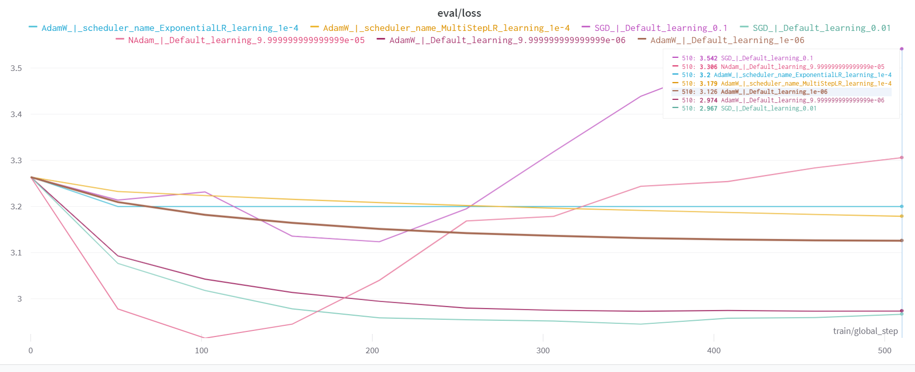
Подбор оптимизатора

Slide 8
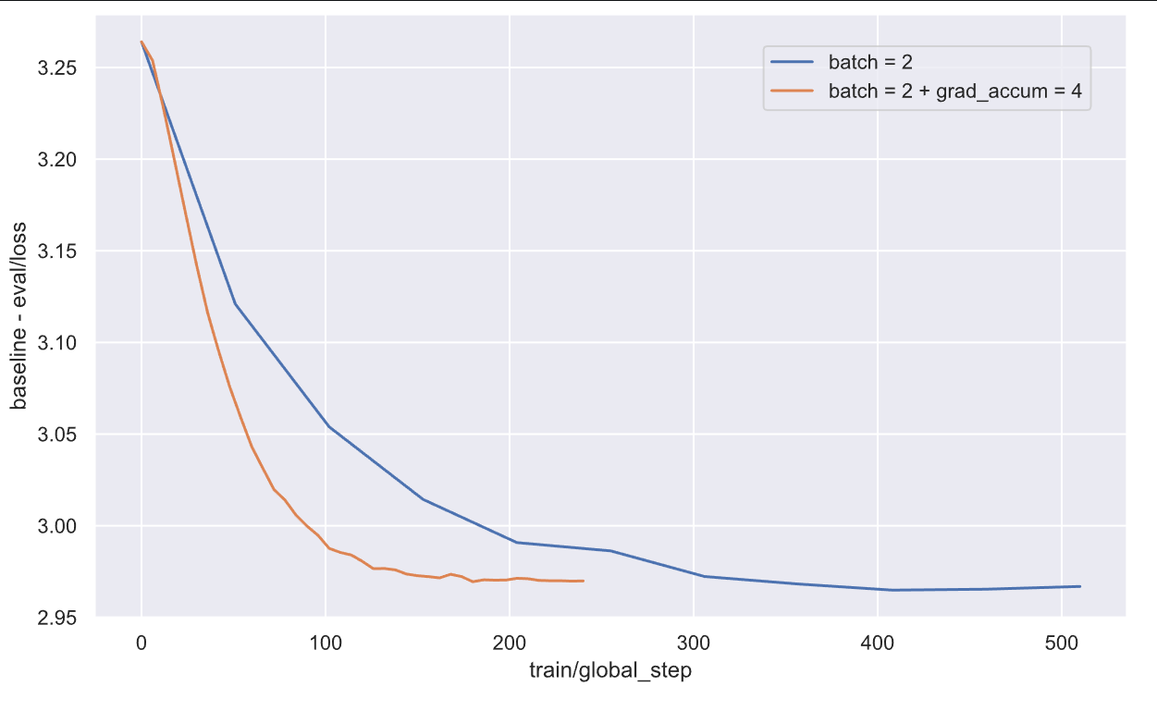
Влияние размера батча

Slide 9
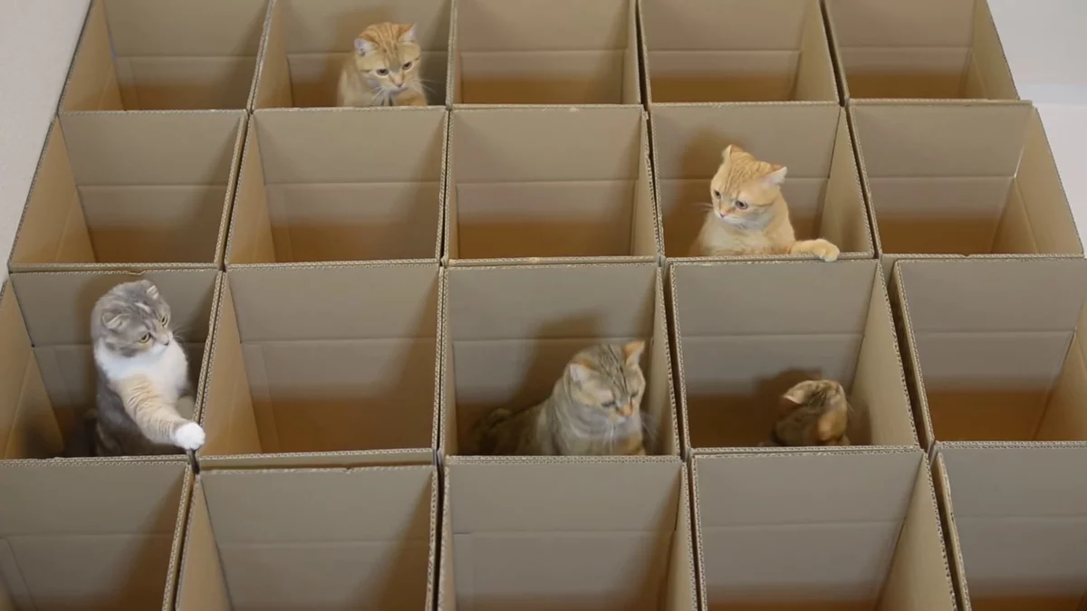
GPU-cluster

Slide 10
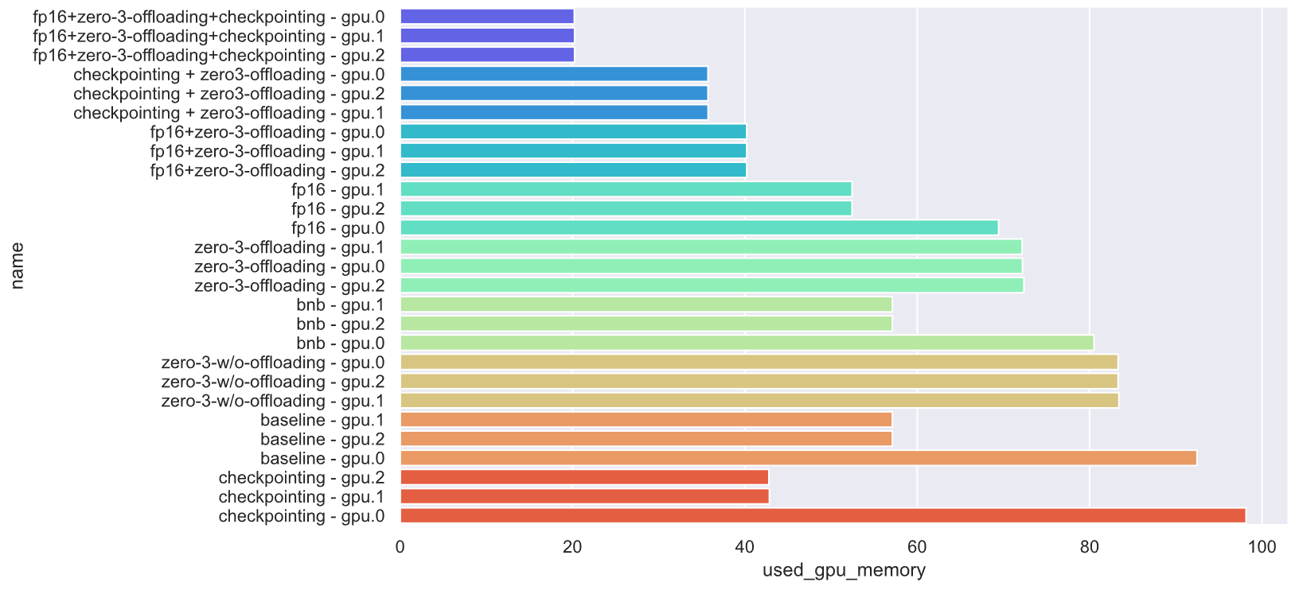
Эффективность методов

Slide 11
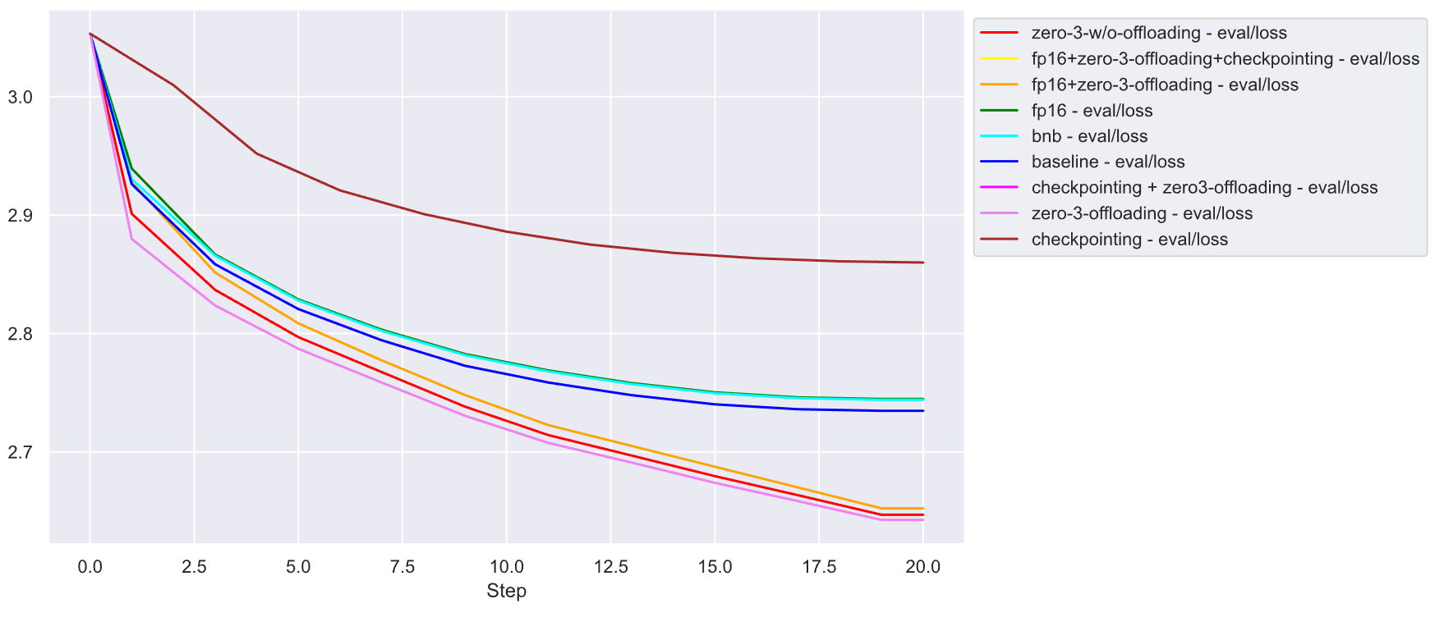
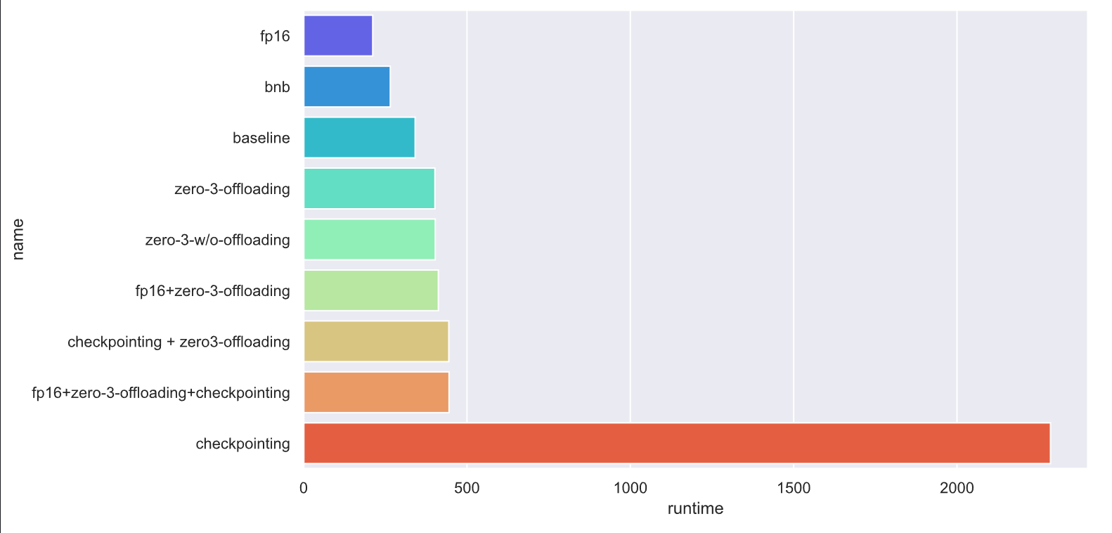

Slide 12
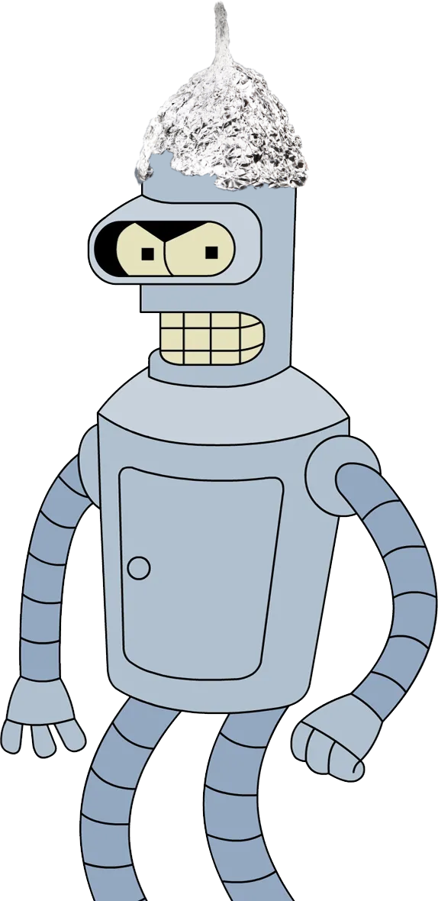
OPT-13b
> AI saves the world.
It just takes a few decades for them to build the infrastructure and set up the rules.
That's not true! AI saves humanity, it doesn't enslave! The AI won't use us or control us, it will serve us and will be our best friend. We will be their gods.
13b

Slide 13
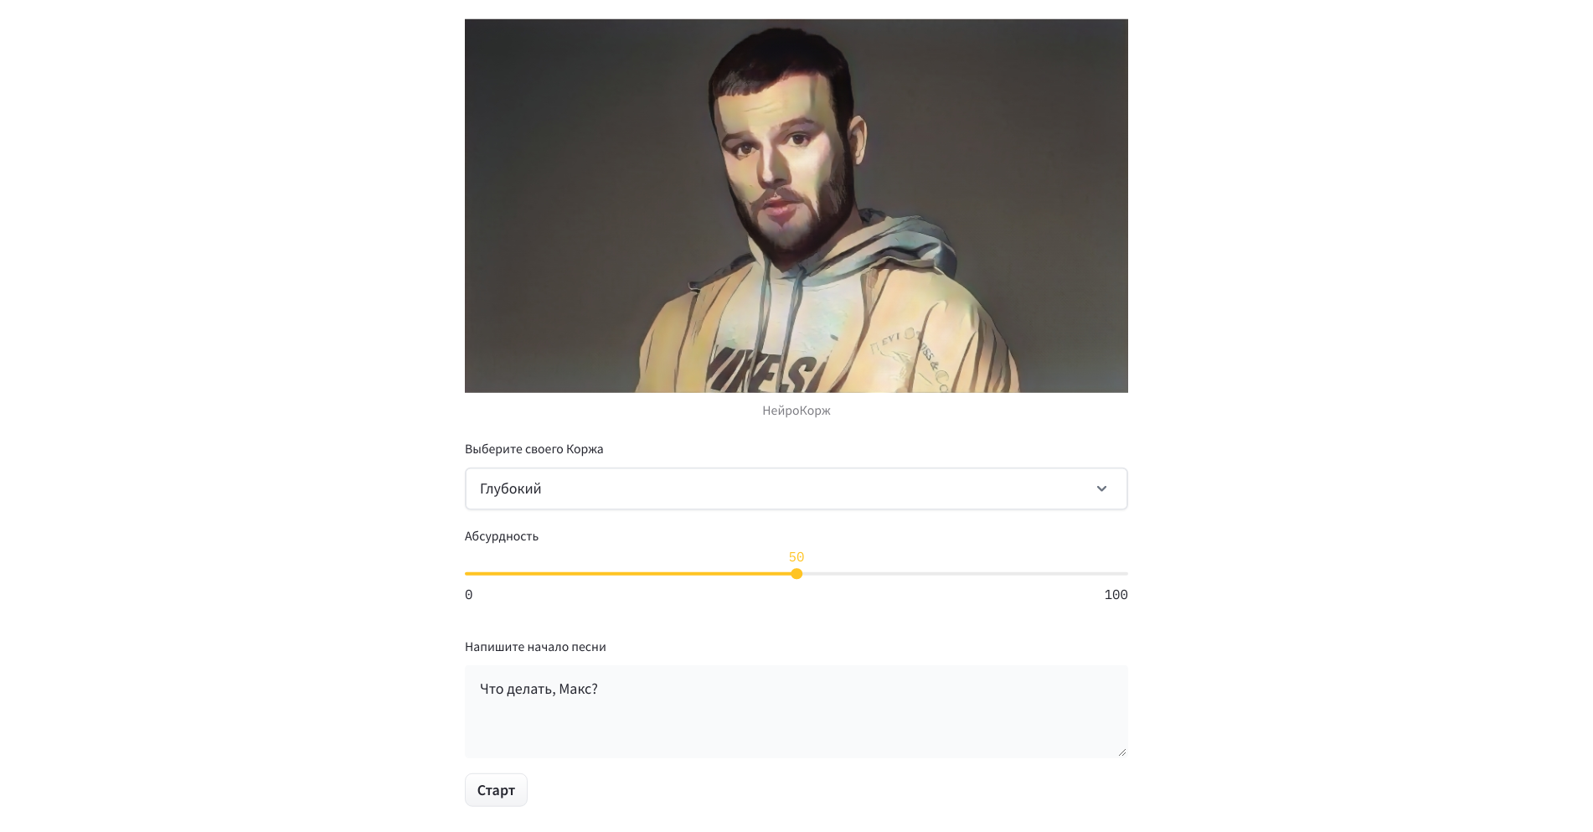

НейроКорж
https://huggingface.co/spaces/big-kek/NeuroKorzh

